Slide 1
Правительство Санкт-Петербурга
Государственная административно-техническая инспекция
О деятельности Инспекции
в части контроля размещения транспортных средств
на внутриквартальных территориях
Ковалев Алексей Константинович,
начальник сектора контроля размещения транспортных средств ГАТИ

Slide 2
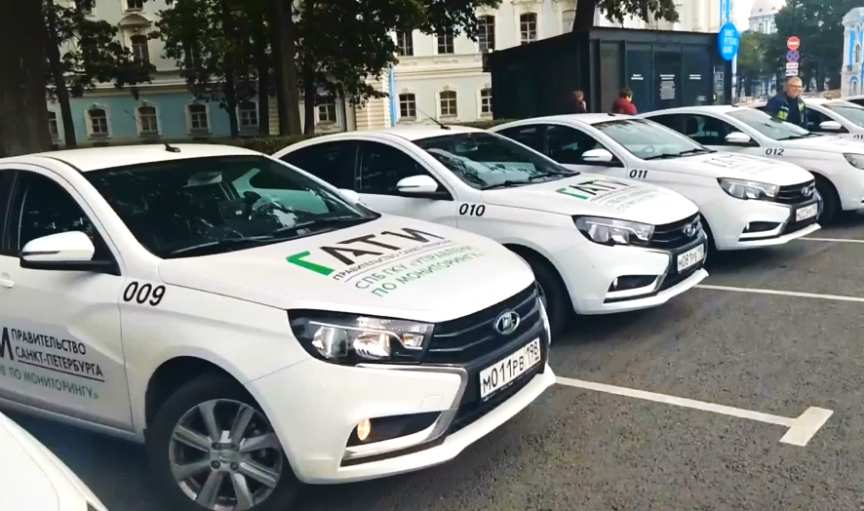
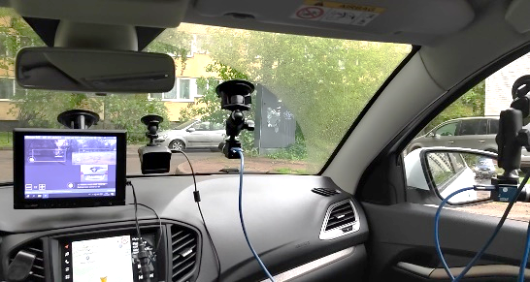
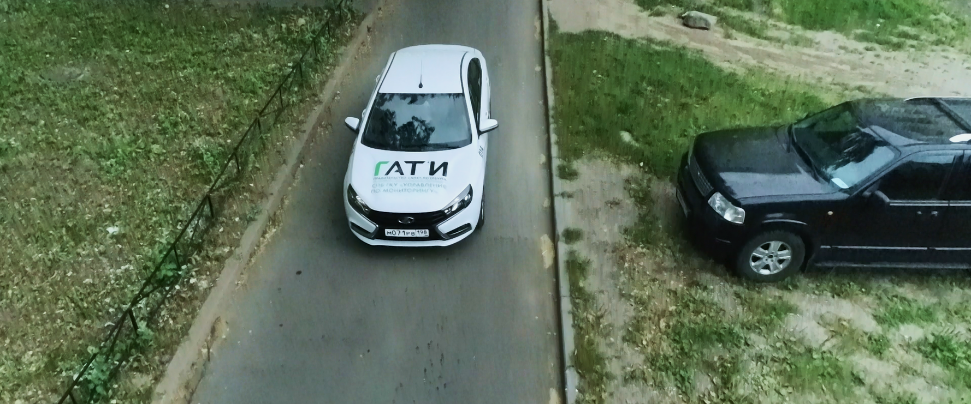
СПб ГКУ «Управление по мониторингу»
На основании материалов мониторинга Инспекцией в 2022 году вынесено:
15 744 постановлений
назначено штрафов на сумму:
173,1 млн руб.
Правительство Санкт-Петербурга
Государственная административно-техническая инспекция

Slide 3
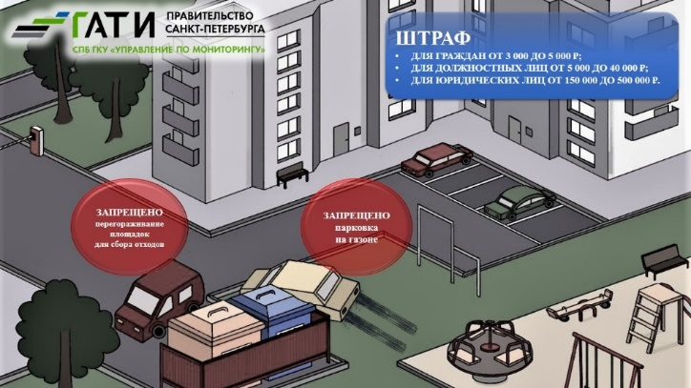
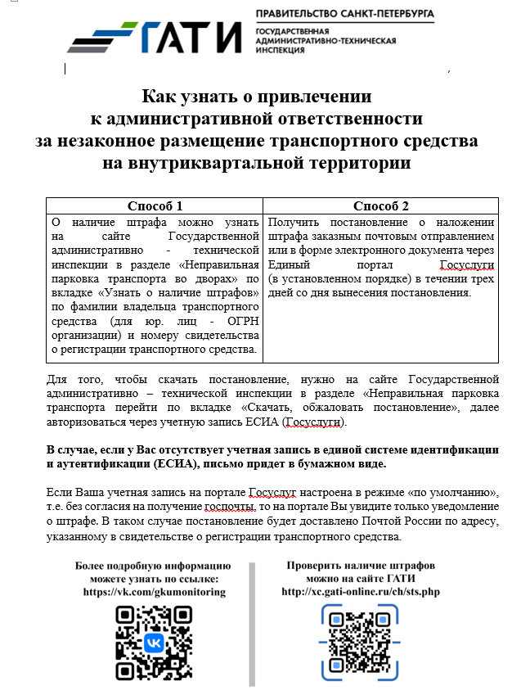
Мероприятия по информированию и профилактике
Правительство Санкт-Петербурга
Государственная административно-техническая инспекция

Slide 4
Мероприятия по информированию и профилактике
Правительство Санкт-Петербурга
Государственная административно-техническая инспекция

Slide 5
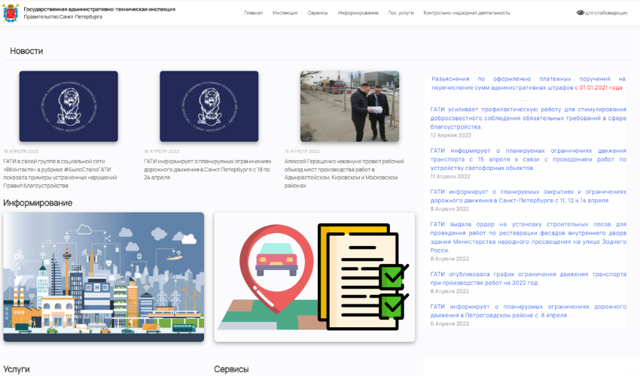
Сайт Инспекции http://gati-online.ru
Всего поступило:
75 667
обращений
Правительство Санкт-Петербурга
Государственная административно-техническая инспекция

Slide 6
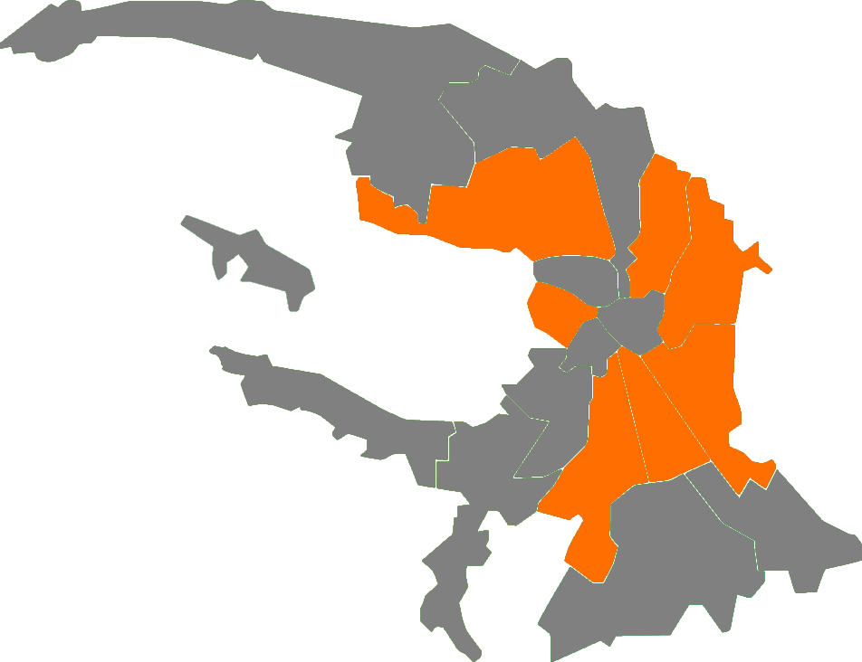
Анализ мест систематических нарушений в размещении транспортных средств
Администрация района Санкт-Петербурга
Органы местного самоуправления на территории района
Комитет по благоустройству
Санкт-Петербурга
Правительство Санкт-Петербурга
Государственная административно-техническая инспекция

Slide 7
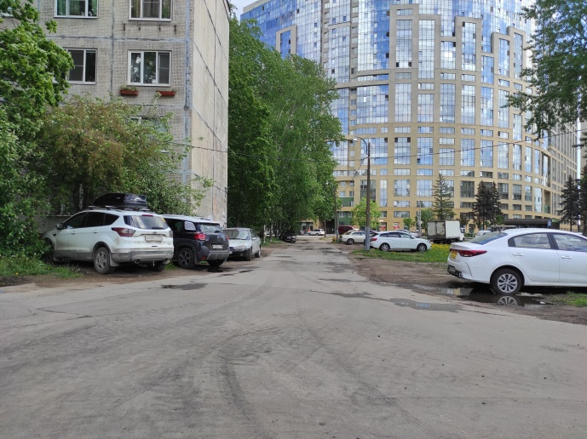
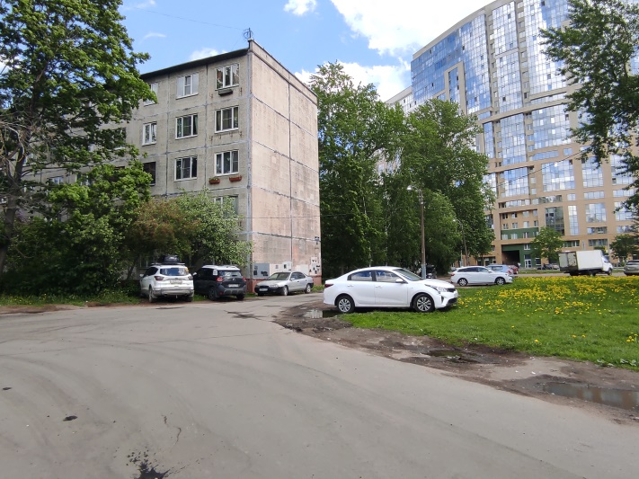
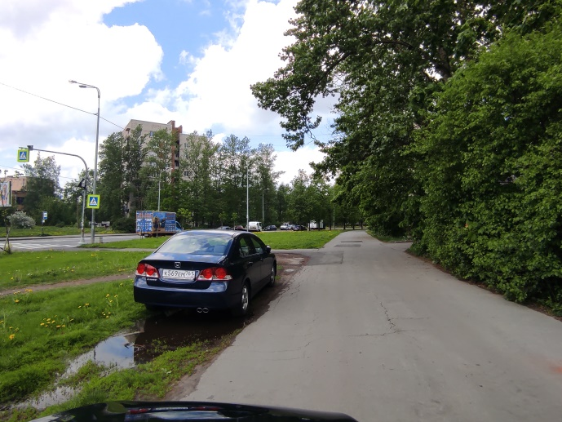
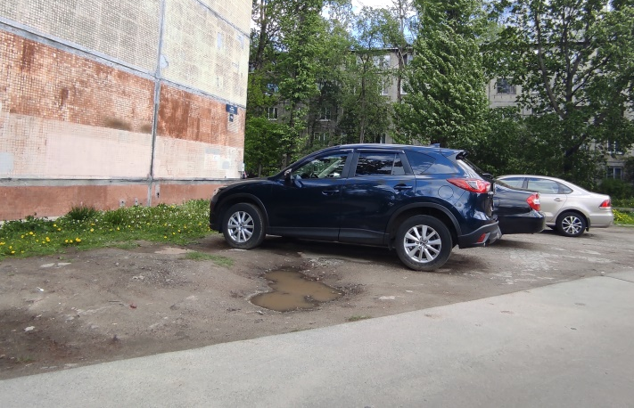
пр. Александровской Фермы у д. 13, лит. Е
1
3
2
4
Правительство Санкт-Петербурга
Государственная административно-техническая инспекция
Правительство Санкт-Петербурга
Государственная административно-техническая инспекция

Slide 8
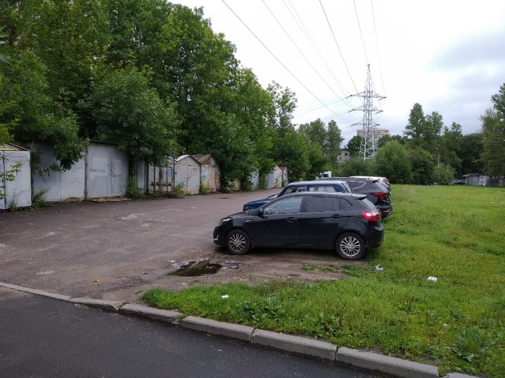
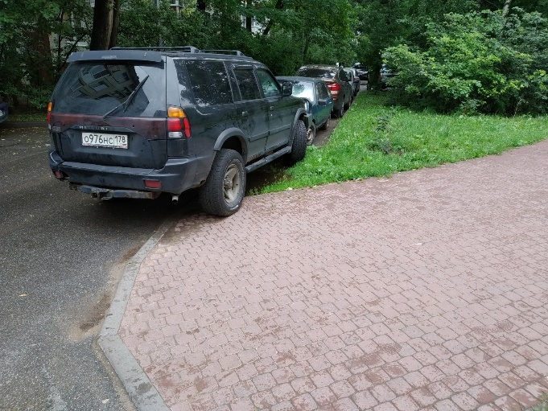
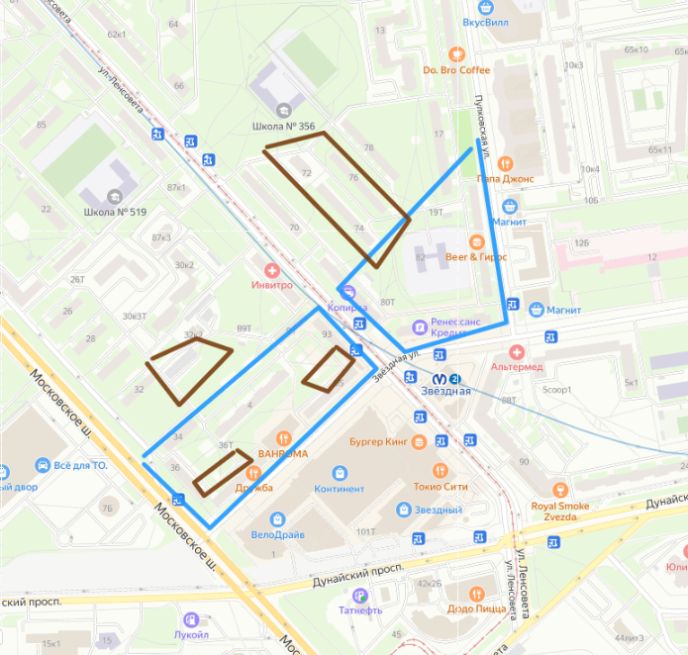
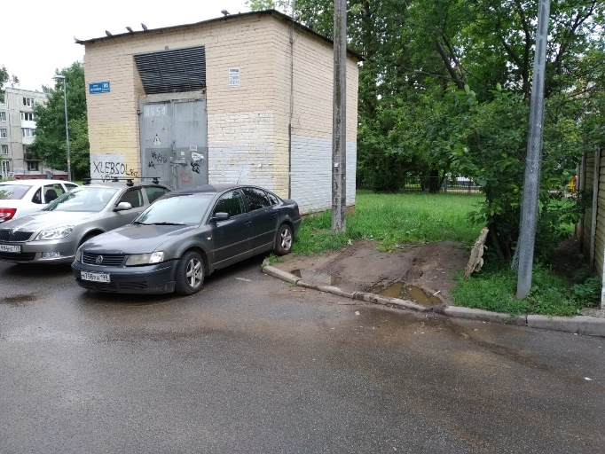
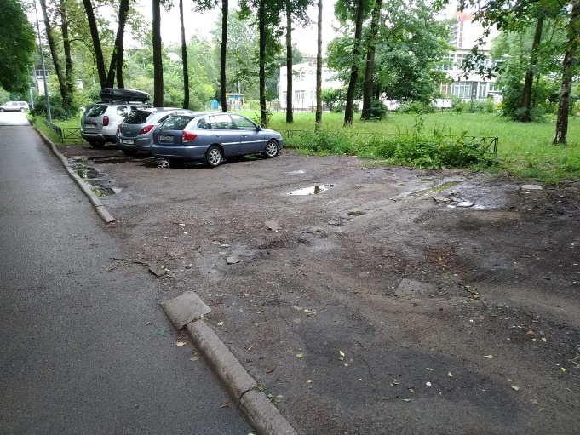
ул. Ленсовета, Звездная ул.
1
3
2
4
Правительство Санкт-Петербурга
Государственная административно-техническая инспекция
Правительство Санкт-Петербурга
Государственная административно-техническая инспекция

Slide 9
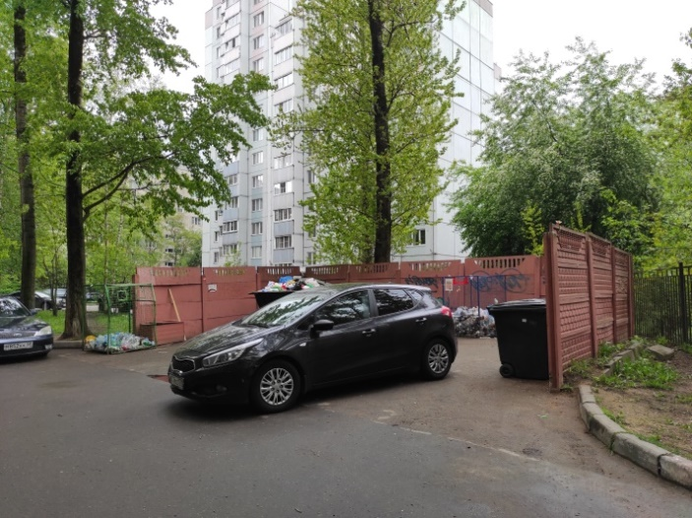
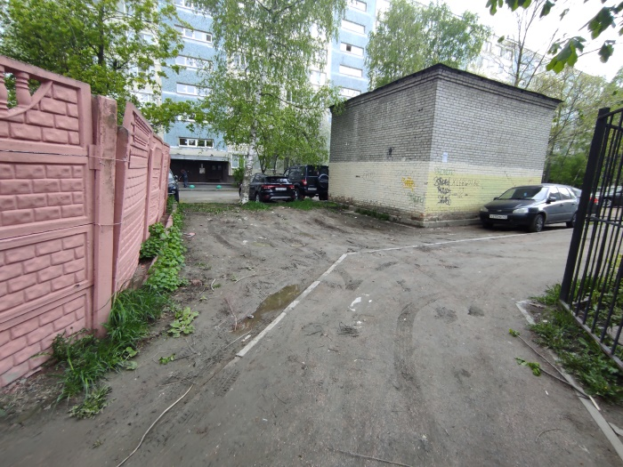
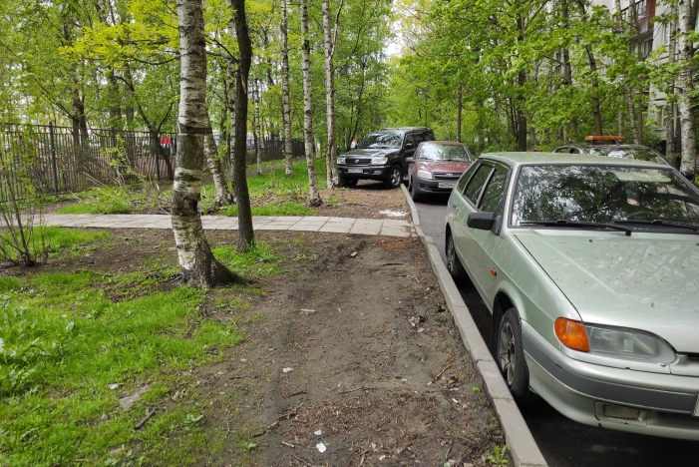
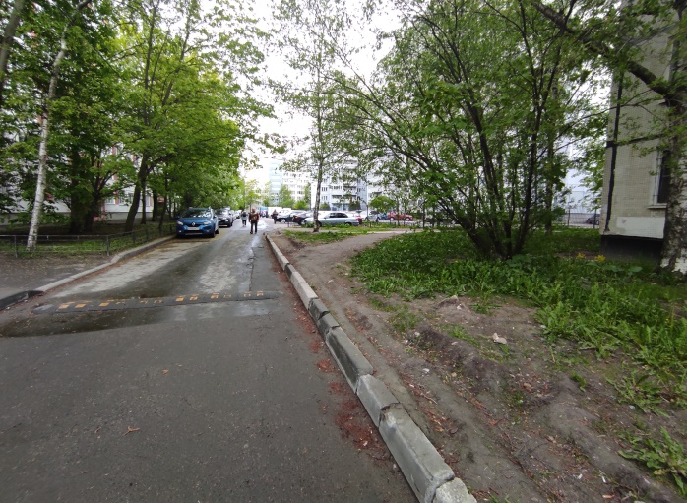
ул. Дыбенко – пр. Большевиков – Искровский пр. – ул. Евдокима Огнева
1
3
2
4
Правительство Санкт-Петербурга
Государственная административно-техническая инспекция
Правительство Санкт-Петербурга
Государственная административно-техническая инспекция

Slide 10
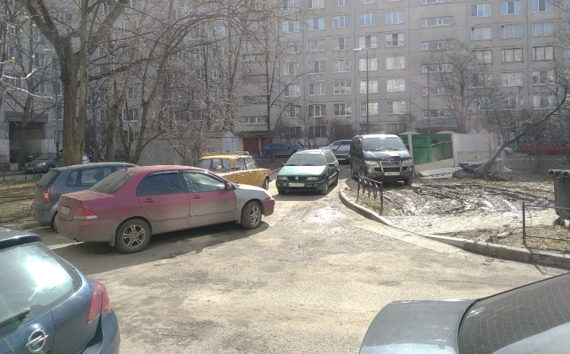
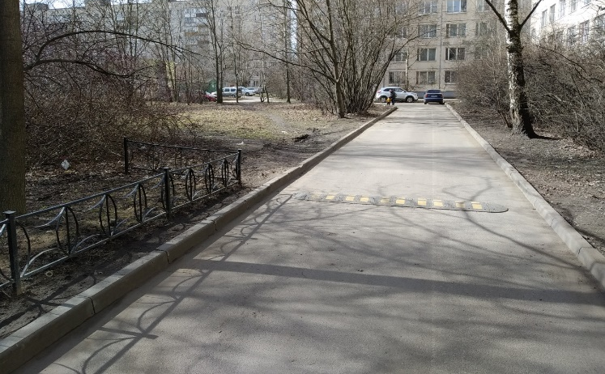
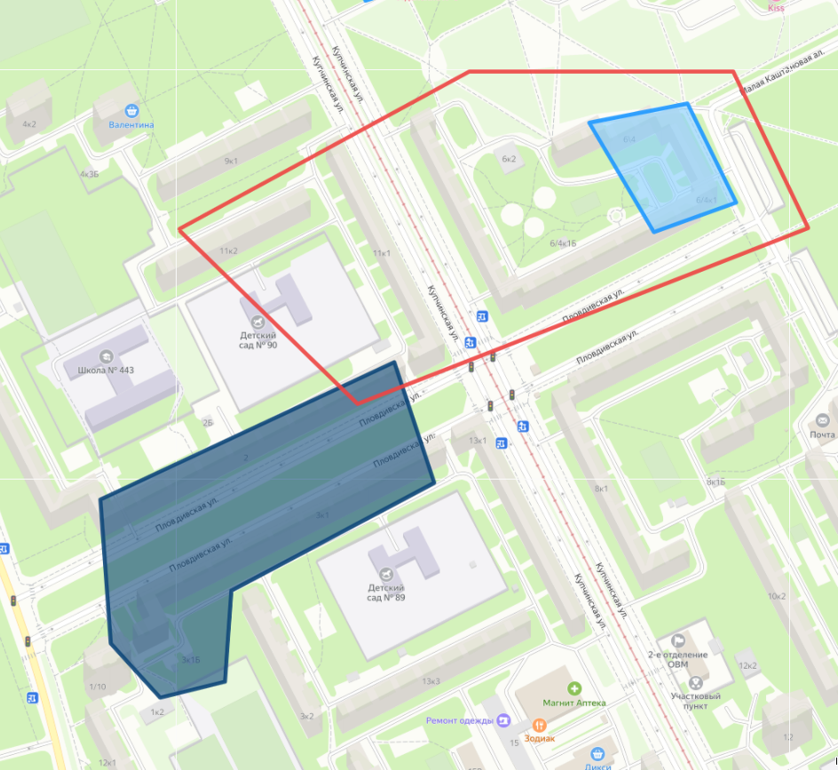
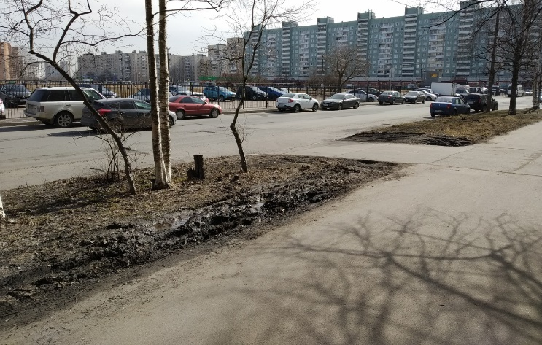
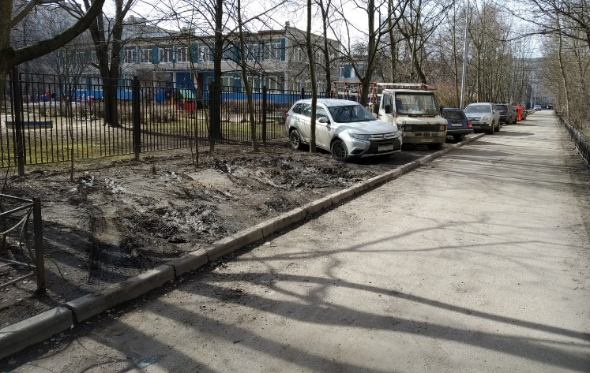
Пловдивская ул., Купчинская ул., Малая Каштановая аллея
1
3
2
4
Правительство Санкт-Петербурга
Государственная административно-техническая инспекция
Правительство Санкт-Петербурга
Государственная административно-техническая инспекция

Slide 11
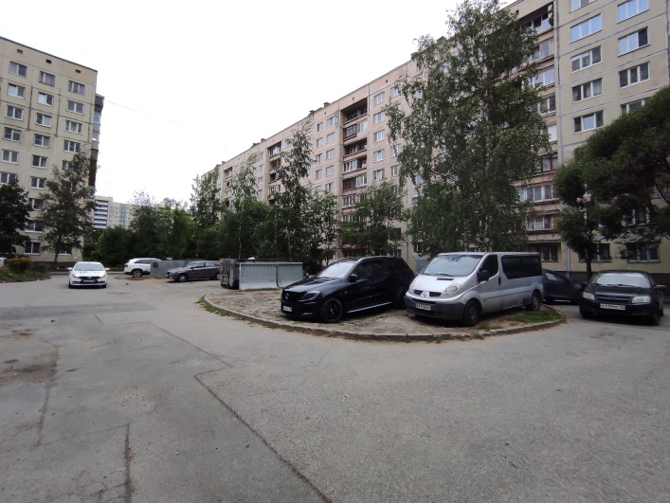
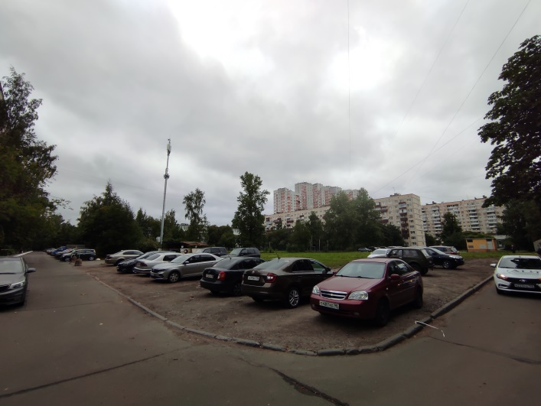
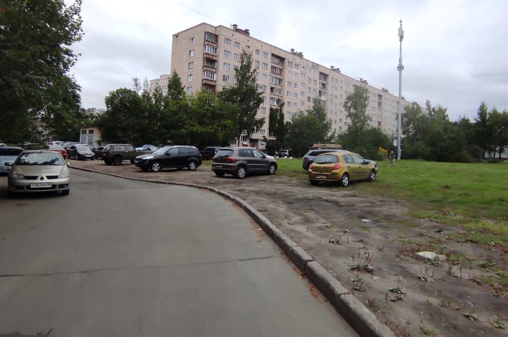
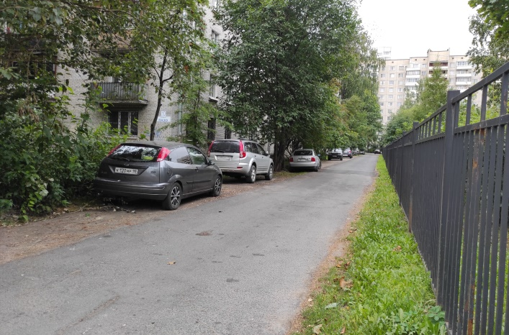
Коммуны ул. – Ударников пр. – Лазо ул. – Отечественная ул.
1
3
2
4
Правительство Санкт-Петербурга
Государственная административно-техническая инспекция
Правительство Санкт-Петербурга
Государственная административно-техническая инспекция

Slide 12
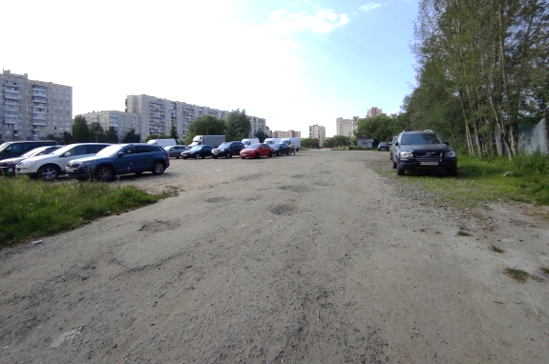
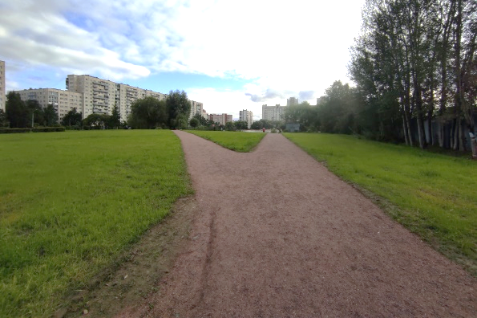
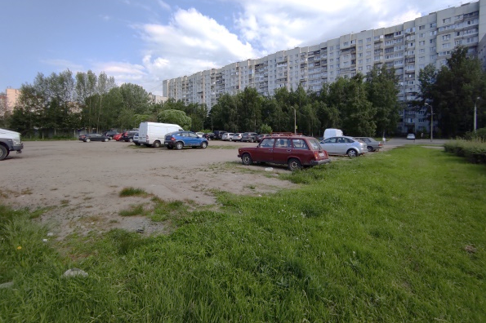
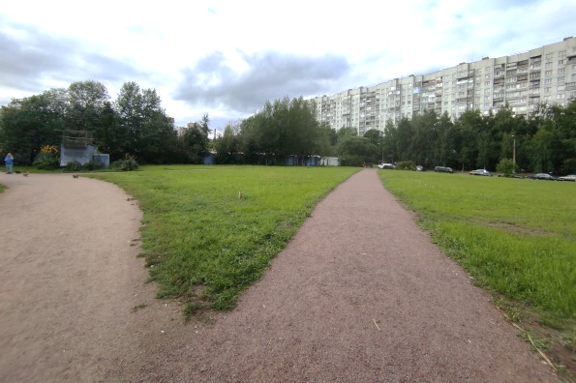
Реализация мероприятий по благоустройству
сад Ивана Фомина (ЗНОП городского значения)
АО «СПП «Выборгское»
проведение ремонтных работ по восстановлению травяного покрытия (газона)
июнь 2022
сентябрь 2022
Правительство Санкт-Петербурга
Государственная административно-техническая инспекция
Правительство Санкт-Петербурга
Государственная административно-техническая инспекция

Slide 13
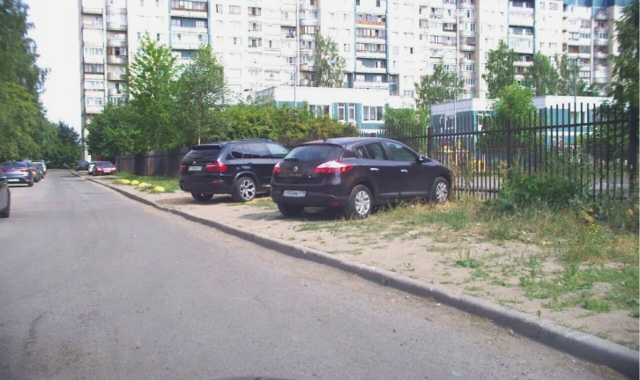
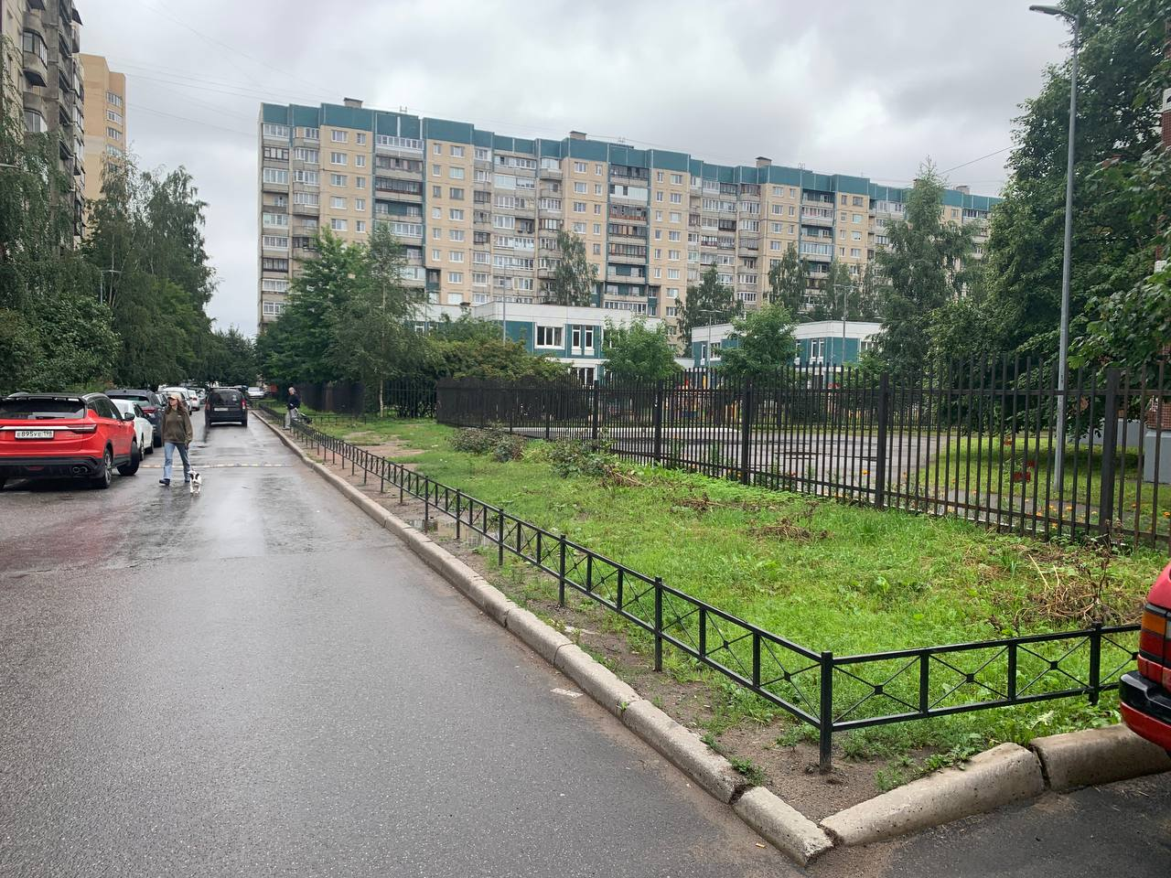
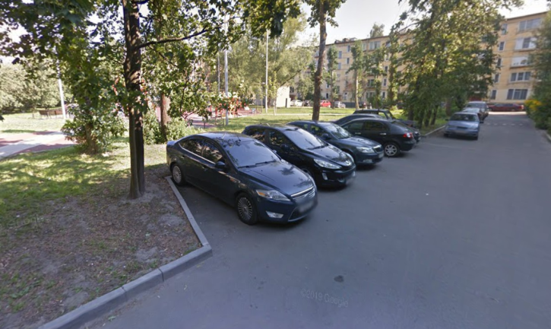
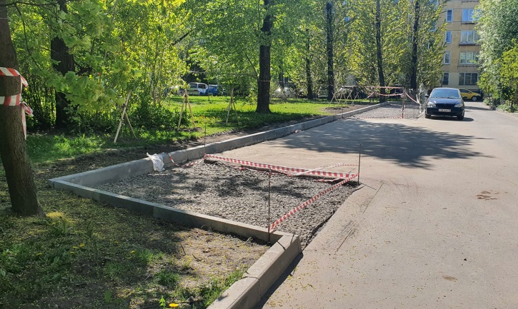
Реализация мероприятий по благоустройству
Красносельский район
пр. Маршала Жукова, д. 33, к. 2
МА МО Юго-Запад
2021
2022
Кировский район
Трамвайный пр., д. 9, корп. 2
МА МО Княжево
2020
2022
Правительство Санкт-Петербурга
Государственная административно-техническая инспекция
Правительство Санкт-Петербурга
Государственная административно-техническая инспекция

Slide 14
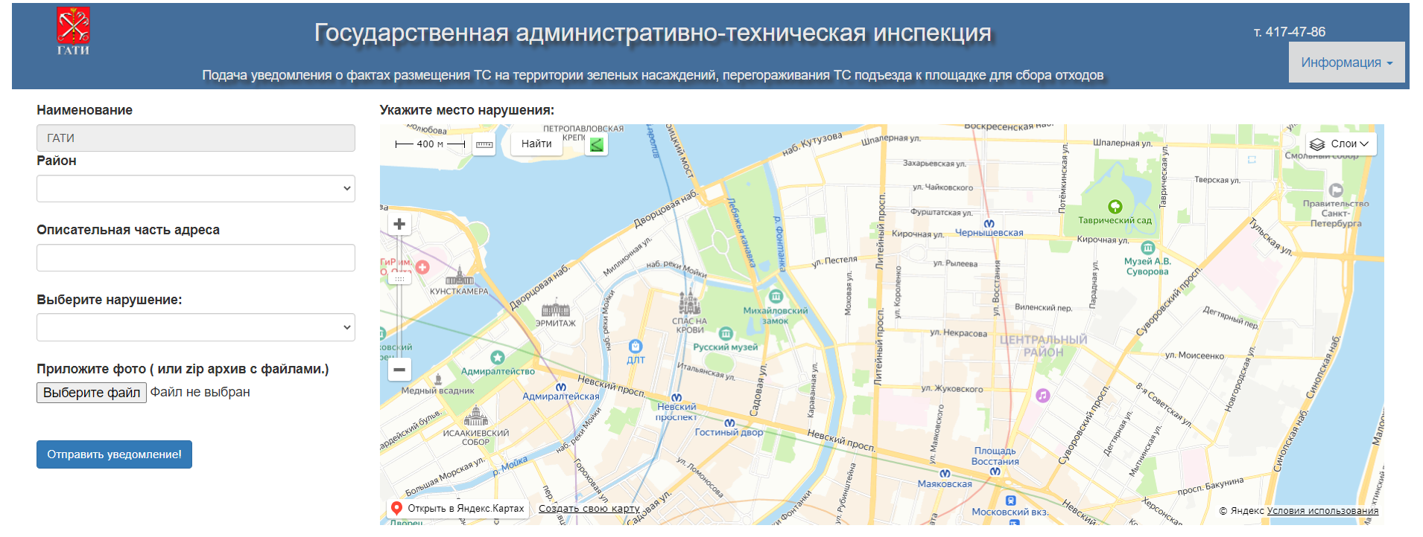
Предоставление информации о нарушениях
Подача уведомления о фактах размещения ТС на территории зеленых насаждений,
перегораживания ТС подъезда к площадке для сбора отходов
http://xc.gati-online.ru/hs/z/zod5.php
Правительство Санкт-Петербурга
Государственная административно-техническая инспекция
Правительство Санкт-Петербурга
Государственная административно-техническая инспекция

Slide 15
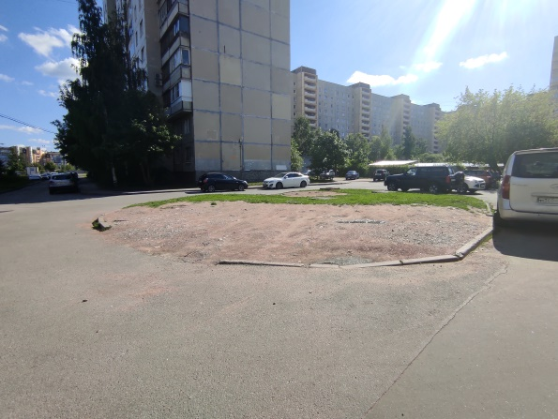
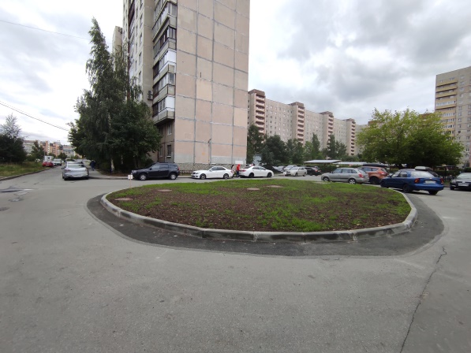
Реализация мероприятий по благоустройству
Приморский район
ул. Вербная, у д. 18
МА МО Коломяги
проведение ремонтных работ по восстановлению травяного покрытия, завышению бордюрного камня
июнь 2022
август 2022
Правительство Санкт-Петербурга
Государственная административно-техническая инспекция
Правительство Санкт-Петербурга
Государственная административно-техническая инспекция

Slide 16
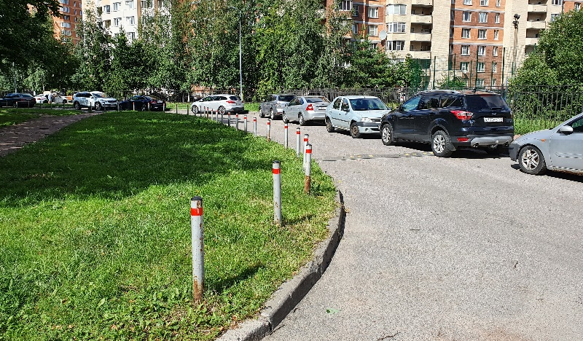
Размещение ограничивающих полусфер и парковочных столбиков
КГА направлены разъяснения в адрес КТР
о возможности размещения полусфер и столбиков
на основании листа согласования, без разработки проекта благоустройства элементов благоустройства
исх. № 01-39-11-8152/22 от 25.07.2022
Правительство Санкт-Петербурга
Государственная административно-техническая инспекция
Правительство Санкт-Петербурга
Государственная административно-техническая инспекция

Slide 17
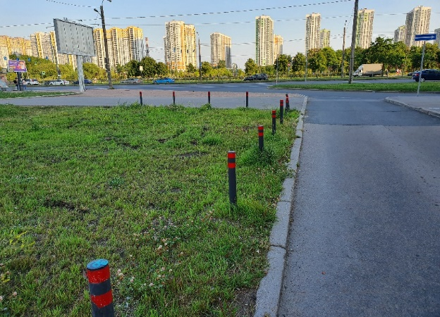
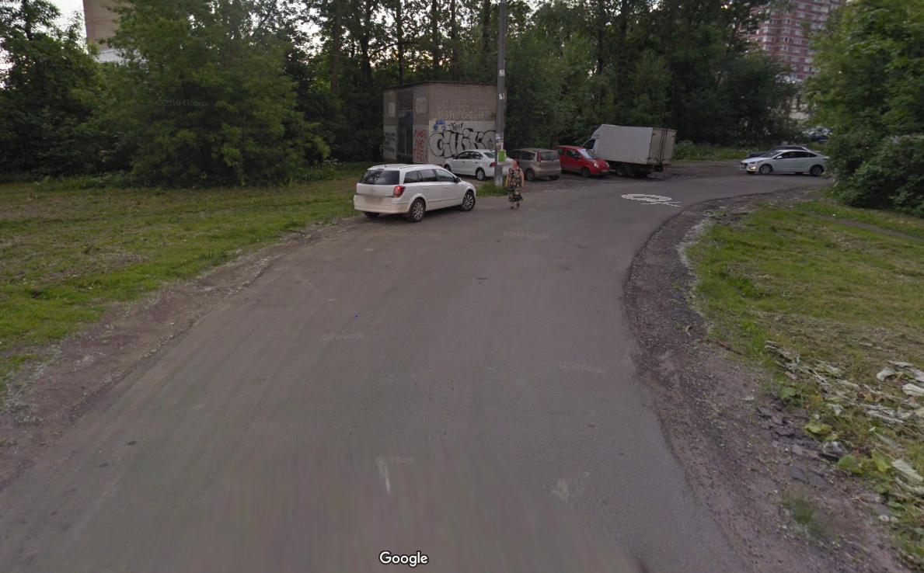
Размещение ограничивающих парковочных столбиков
2019
2021
2019
2021
Правительство Санкт-Петербурга
Государственная административно-техническая инспекция
Правительство Санкт-Петербурга
Государственная административно-техническая инспекция

Slide 18
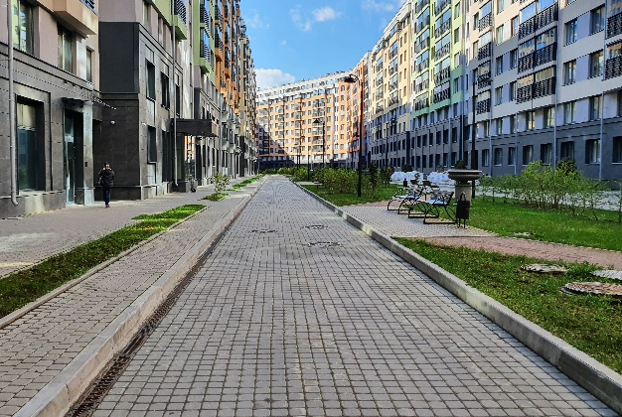
Правительство Санкт-Петербурга
Государственная административно-техническая инспекция
Благодарим
за внимание!

